Slide 1

Chủ đề: NGHỆ THUẬT TRUNG ĐẠI VIỆT NAM
Tiết 7 Bài 4: TRANG PHỤC ÁO DÀI
VỚI HỌA TIẾT DÂN TỘC

Slide 2


YÊU CẦU CẦN ĐẠT
- Chỉ ra được cách lựa chọn và vận dụng hoạ tiết thời Lý vào thiết kế trang phục.
- Mô phỏng được dáng áo dài với hoạ tiết trang trí thời Lý.
- Phân tích được nguyên lí cân bằng, nhịp điệu và điểm nhấn của hình trang trí trong sản phẩm.
- Có ý thức giữ gìn và phát huy giá trị của di sản nghệ thuật dân tộc.

Slide 3
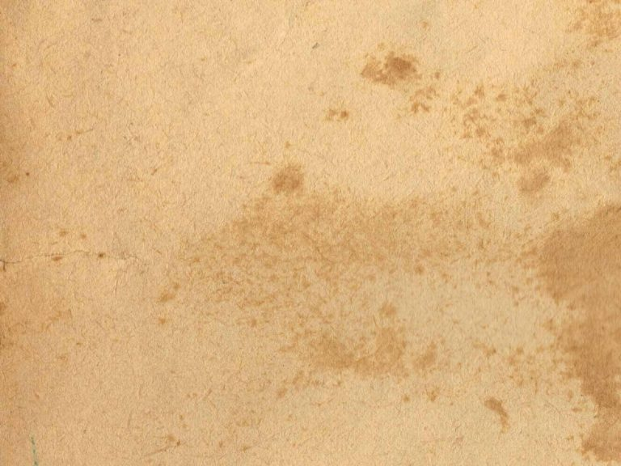
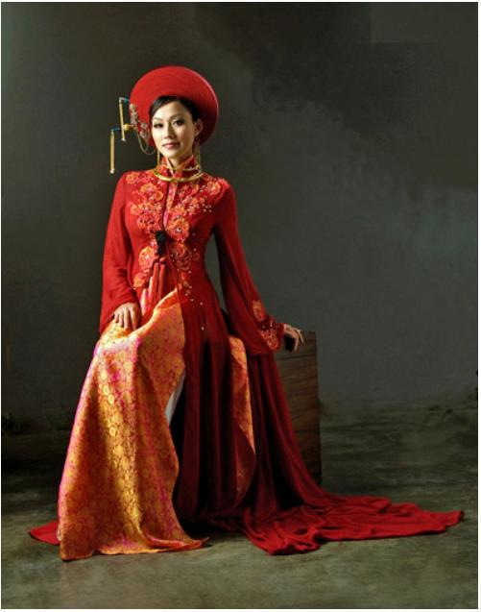
NỘI DUNG
Tìm hiểu trang phục áo dài Việt Nam.
Cách tạo hình và trang trí áo dài.
Trang trí áo dài với họa tiết dân tộc.
Trưng bày sản phẩm và chia sẻ.
Tìm hiểu ứng dụng của họa tiết dân tộc trong cuộc sống.

Slide 4
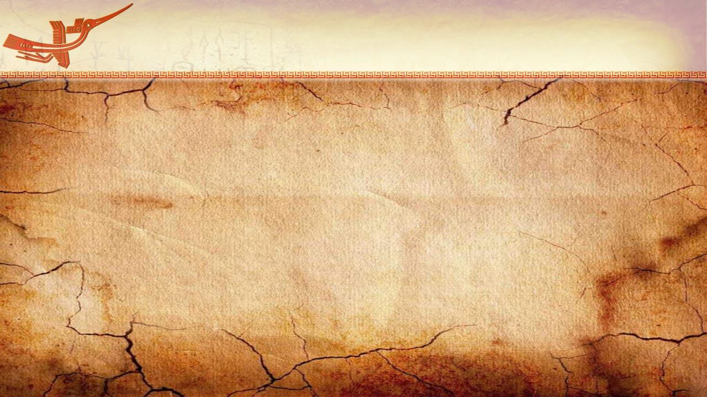
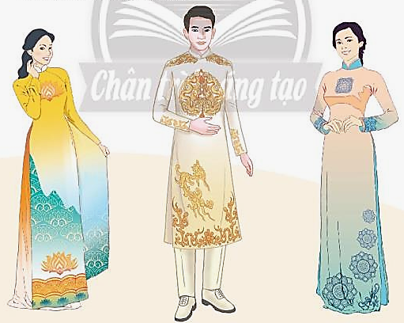
1. Tìm hiểu trang phục áo dài Việt Nam
BÀI 4: TRANG PHỤC ÁO DÀI VỚI HỌA TIẾT DÂN TỘC
Quan sát, theo dõi và trả lời:
Em hãy nêu những bộ phận chính của áo dài?
Họa tiết được trang trí ở các vị trí nào của áo dài?
Hình họa tiết có tỉ lệ thế nào so với chiếc áo?
Màu sắc của họa tiết ra sao?
Em thích họa tiết nào của dân tộc?
Click link: https://youtu.be/W2EzZvBnUUY

Slide 5
1. Tìm hiểu trang phục áo dài Việt Nam
BÀI 4: TRANG PHỤC ÁO DÀI VỚI HỌA TIẾT DÂN TỘC
Nhận định:
Các bộ phận của áo dài: Cổ, Vai, Cánh tay, Thân, Tà áo...
Vị trí các họa tiết: Trên ngực, Cổ, Cánh tay, Tà trước và sau...
Tỉ lệ họa tiết: Chiếm diện tích lớn và ở trí trung tâm trên áo dài
Màu sắc: Hài hòa (rực rỡ, êm dịu).
Hình họa tiết: Hoa sen, hoa cúc, hình Rồng...

Slide 6
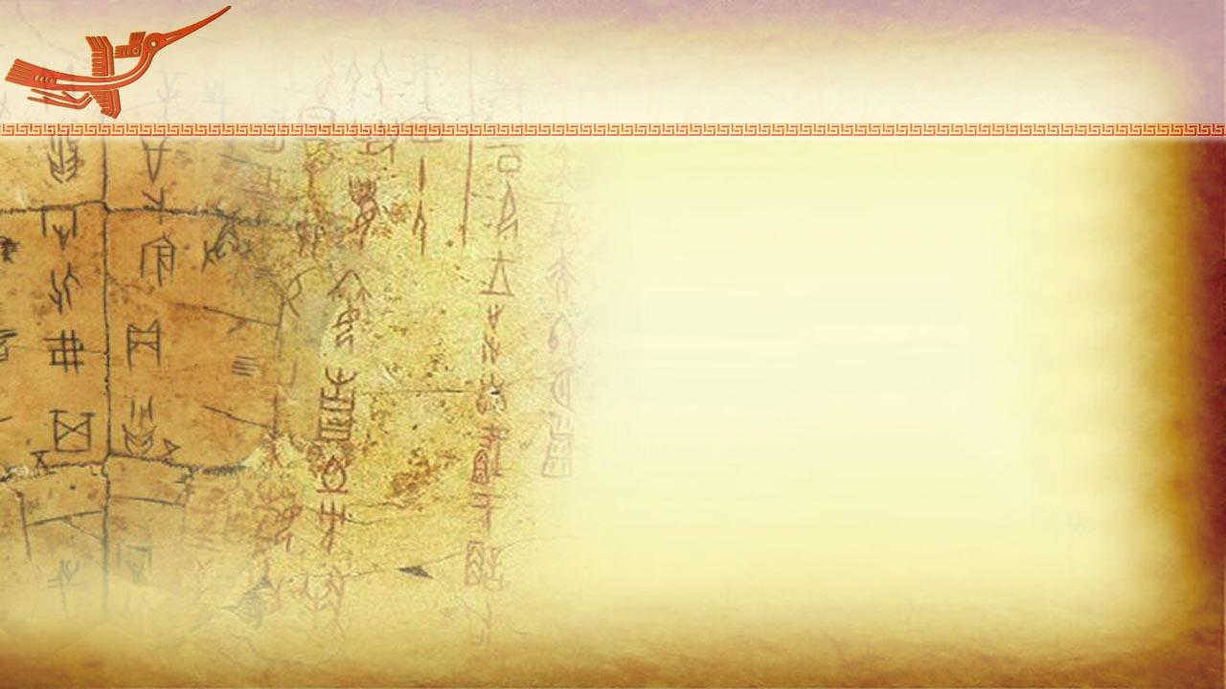
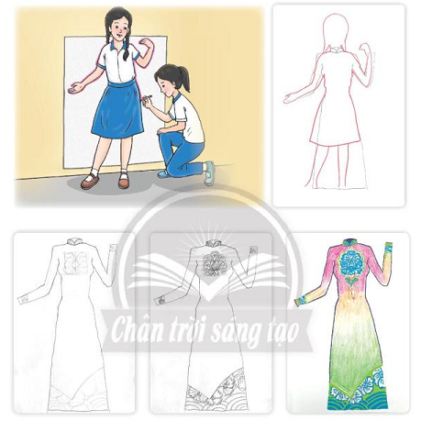
2. Cách tạo hình và trang trí áo dài
BÀI 4: TRANG PHỤC ÁO DÀI VỚI HỌA TIẾT DÂN TỘC
Quan sát, theo dõi và trả lời:
Em hãy nêu các bước tạo hình và trang trí chiếc áo dài?
Điểm khác nhau giữa vẽ trang trí áo dài với trang trí đường diềm là gì?
Click link: https://youtu.be/4hKsixWDXe8

Slide 7
2. Cách tạo hình và trang trí áo dài
BÀI 4: TRANG PHỤC ÁO DÀI VỚI HỌA TIẾT DÂN TỘC
Nhận định:
B1: Vẽ nét chu vi dáng người trên giấy.
B2: Tạo hình áo dài theo dáng hình chu vi.
B3: Vẽ mảng để xác định họa tiết và hình thức trang trí áo dài.
B4: Vẽ hình họa tiết.
B5: Vẽ màu họa tiết và nền áo để hoàn thiện sản phẩm.

Slide 8
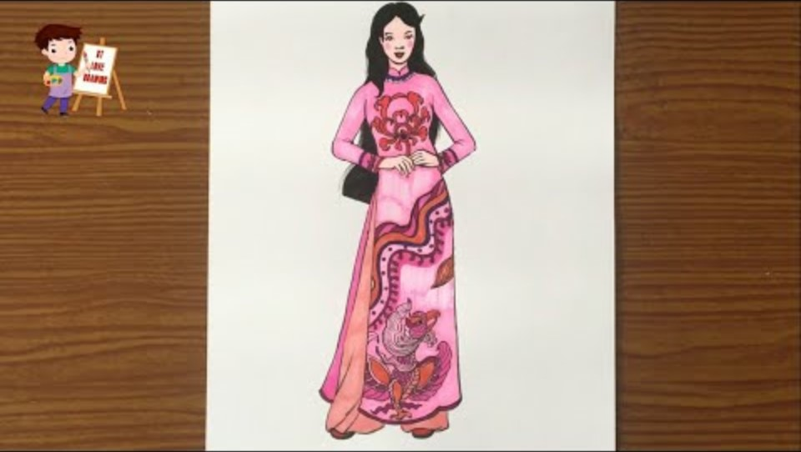

Slide 9

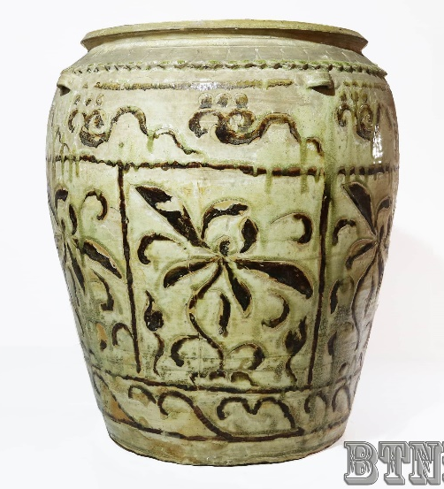
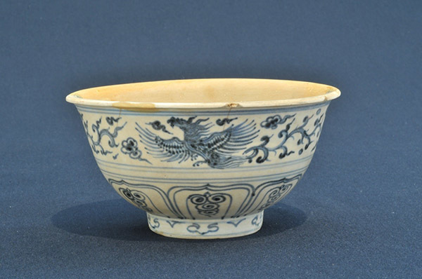
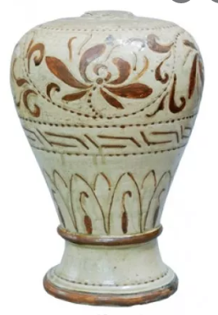
3. Trang trí áo dài với họa tiết dân tộc
BÀI 4: TRANG PHỤC ÁO DÀI VỚI HỌA TIẾT DÂN TỘC
THAM KHẢO
SẢN PHẨM ÁO DÀI
CỦA HỌC SINH
Thực hành sản phẩm:
Em hãy tạo hình và trang trí chiếc áo dài Việt Nam với họa tiết dân tộc theo ý thích!
THAM KHẢO CÁC HỌA TIẾT DÂN TỘC TRÊN SẢN PHẨM
Click link: https://youtu.be/GQi8h2SlYjE

Slide 10
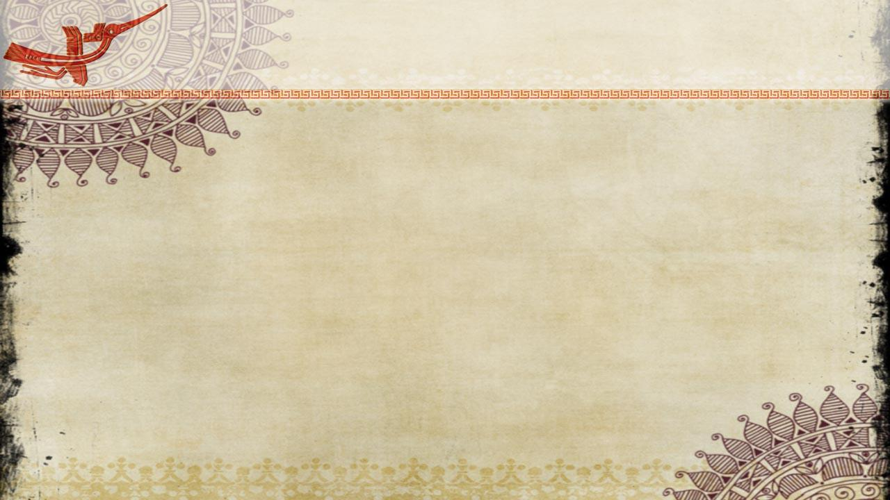
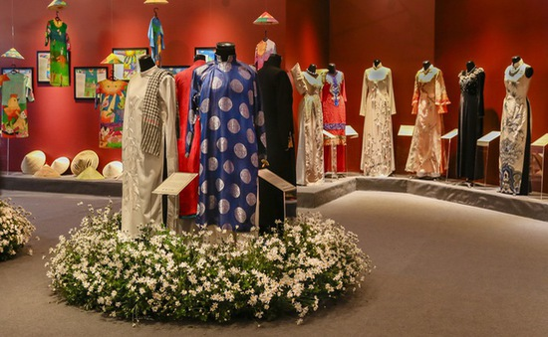
4. Trưng bày sản phẩm và chia sẻ
BÀI 4: TRANG PHỤC ÁO DÀI VỚI HỌA TIẾT DÂN TỘC
Quan sát, chia sẻ một số nội dung sau:
Em sản phẩm áo dài nào? Vì sao?
Theo em, điểm độc đáo trên sản phẩm áo dài là gì?
Màu sắc, tỉ lệ, nhịp điệu của họa tiết trên sản phẩm được thể hiện ra sao?
Họa tiết chính, họa tiết phụ được trang trí ở các vị trí nào trên áo?
Theo em bạn sử dụng họa tiết dân tộc thời kỳ nào?
Để bài vẽ hoàn thiện hơn, em sẽ chỉnh sửa thêm điều gì?

Slide 11
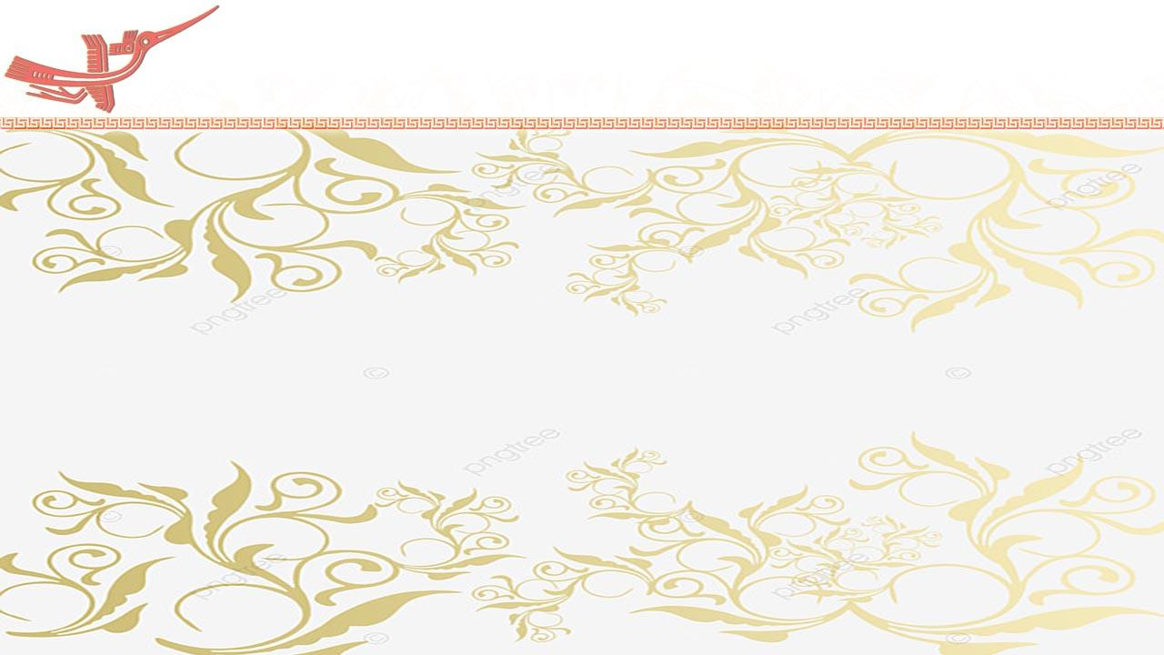
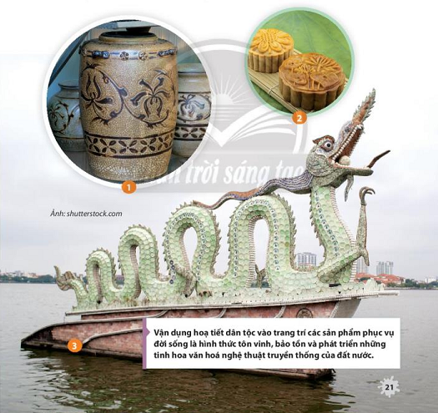
5. Tìm hiểu ứng dụng của họa tiết dân tộc trong cuộc sống
BÀI 4: TRANG PHỤC ÁO DÀI VỚI HỌA TIẾT DÂN TỘC
Quan sát, trả lời một số nội dung sau:
Hãy kể những sản phẩm có ứng dụng họa tiết dân tộc?
Họa tiết đó được làm bằng chất liệu gì?
Em ấn tượng với họa tiết nào nhất? Vì sao?
Theo em, để giữ gìn và phát huy giá trị văn hóa lịch sử của họa tiết dân tộc, ta làm cách nào?
Nhận định:
Vân dụng họa tiết dân tộc vào trang trí các sản phẩm phục vụ đời sống là hình thức tôn vinh, bảo tồn và phát triển tinh hoa, văn hóa của dân tộc..
Click link: https://youtu.be/Vlg7zpz_RF0

Slide 12


CHUẨN BỊ BÀI SAU
Đọc trước bài “Bìa sách với di sản kiến trúc Việt Nam”
📖
Chuẩn bị: Giấy vẽ, chì, tẩy, màu vẽ...
🎨

Slide 13


